Slide 1


第3章2節 経済社会の変容
（教科書p.104～105）
Notes:
この節の学習目標
・資本主義社会の成立と変容を理解する。
・社会主義社会の成立と変容を理解し，資本主義と比較検討する。
・政府の規模を念頭にして，経済的な課題への対応を考える。

Slide 2
学
習
課
題
資本主義経済とはどのような体制だろうか
経済社会はどのように変容していったか
社会主義経済とはどのような体制だろうか
１
２
３
Notes:
１ 資本主義経済とはどのような体制だろうか
・資本主義経済は，産業革命を経て19世紀に確立した。その特徴として，個人や企業による利益追求を原動力に経済が営まれること（利潤追求の自由），機械設備などの生産手段は，個人や企業が自分のものとして所有し，事業での利益（利潤）も個人や企業のものになること（生産手段の私有化），労働者は自らの労働力を売り，賃金・給与を得ること（労働力の商品化）が挙げられる。
２ 経済社会はどのように変容していったか
・初期の資本主義は，繊維産業を中心に小さな企業の自由競争によって営まれていた。しかし，1929年にはじまった世界恐慌をきっかけに，それまでの自由放任主義を改め，政府の政策的介入による景気と雇用の安定化をもたらす修正資本主義の思想が生まれ，第二次世界大戦後，多くの国に採用された。1970年代以降の石油危機などの低成長時代に入ると，財政赤字が問題となり，財政規模の縮小と規制緩和を進める新自由主義があらわれた。
３ 社会主義経済とはどのような体制だろうか
・社会主義経済とは，個人や企業による利潤追求は原則として認められず，生産手段は社会全員の共有物とされ（生産手段の公有化），財・サービスについても，政府の計画に基づいて品目や生産量が決定される（計画経済）。

Slide 3
資本主義経済の成立と変容
手工業的な作業所から機械制大工場へ
［資本主義の成立］
18世紀後半の産業革命（イギリス）以降，
19世紀に確立
［資本主義の特徴］
①利潤追求の自由
…個人や私企業の利益追求が経済の原動力
②生産手段の私有
…機械設備など生産手段を個人や企業 （資本家）が所有
③労働力の商品化
…労働者みずからの労働力を売り賃金を得る
Notes:
【授業のねらい】
産業革命期に資本主義が成立したことを踏まえ，資本主義経済の特徴を考える。またp.104図などを通して，19世紀までの自由放任を前提とした自由主義的資本主義（＝小さな政府）のあり方が，世界恐慌後に修正資本主義（＝大きな政府）にかわり，石油危機以降，再び小さな政府へと，振り子が振れるように変遷してきた流れを理解する。（35分）
【留意点】
資本主義の特徴は，たとえば利潤追求の自由は現代の企業（p.110～），労働力の商品化は労働問題と労働者の権利（p.148～）など，今後の経済学習の基本となるので，関連性を理解させる。
【発問例】
問 ①機械設備や工場を私有しているのは資本家か労働者か。 ②私企業は何のために財やサービスを生産するか。 ③雇われた労働者が作った財やサービスは誰のものになるか。 ④労働者は何を獲得するか。
答 ①資本家 ②利潤（利益）を追求するため。 ③企業のもの。 ④賃金（給与）
【口頭補足】
資本主義には様々な定義がある。
資本主義を身近に説明する一例。財やサービスが，市場で売買される商品として供給される社会。財やサービスが市場でお金で売買される社会。など
分業の例 （ボールペンを手にして） このボールペンを君は自分で一から作れるかい？このボールペン一本を一から作るのに，どれだけお金がかかるか，想像してみよう。
プラスチックの原料原油…原油を採掘し輸送する手段…とヒントを与えていく。ここから高度に発達した分業社会を認識させる。

Slide 4

資本主義経済の成立と変容
初期の資本主義の特徴は何か
資本主義の変遷
●19世紀中ごろまで
…繊維産業中心に小さな企業による自由競争
…政府は経済に介入しない④自由放任主義
（レッセ・フェール）＝小さな政府
イギリスの経済学者アダム＝スミスの主張
市場での自由競争で経済が調整され社会の富が増える
「⑥見えざる手」によって導かれる
Notes:
【留意点】
資本主義の変遷では，小さな政府から大きな政府へ，そしてまた小さな政府といった特徴を踏まえた理解を求める。また公平性と効率性といった視点も考慮する。
【口頭補足】
→アダムスミスの「見えざる手」は，市場の自動調整作用と関連することを予告しておく

Slide 5
資本主義経済の成立と変容
世界恐慌によって
どのように修正されたのか
●世界恐慌の発生（1929年）
…それまでに例のない深刻な不況
［対応策］アメリカのローズベルト大統領による
⑦ニューディール政策
イギリスの経済学者ケインズによる
⑧有効需要の原理
…政府の政策的介入による景気と雇用の
安定化＝⑨修正資本主義
▶ニューディール政策
貨幣支出を
ともなう需要
→政府の経済活動が一定の比重を占める
混合経済体制＝大きな政府
Notes:
【口頭補足】
19世紀中にも，資本主義はほぼ10年ごとの恐慌を経験していたが，自然に回復してきた。世界恐慌は，それまでに例のみない規模と広がりを見せた。
日本では昭和恐慌となり，軍部の政治進出の一因となったが，日本史などで補足したい。
ケインズの有効需要は，財政活動で学ぶので深入りはしない。

Slide 6
資本主義経済の成立と変容
なぜ「大きな政府」が
批判されたのか
●1970年代の二度の石油危機
→低成長，財政赤字が問題化するなか，⑩新自由主義が登場
→政府事業の民営化で財政規模の縮小，規制緩和で経済の活性化
＊社会保障の縮小，経済格差の拡大化という批判も
→経済の効率性と公平性のバランスを保つ思想と政策
が求められる
▶資本主義の変遷

Slide 7
社会主義経済の形成と変容
社会主義経済とは何か
[提唱者] マルクス（ドイツ）
[特徴]
⑪生産手段の公有化
…個人や私企業による利潤追求の自由を認めない
…生産手段は社会全員の共有物
⑫計画経済
…政府の計画に基づき，生産品目や生産量を決定
Notes:
【授業のねらい】
マルクスが社会主義を唱えた背景なども考えつつ，資本主義経済と社会主義経済を比較する。また，社会主義体制の成立と崩壊を理解するとともに，社会主義の理想と破たんから今後の経済のある方を考える。（10分）
【口頭補足】
・マルクスは，貧富の格差や繰り返される恐慌に資本主義の矛盾を見出した。
・資本主義の矛盾については，19世紀ヨーロッパの労働状況や現在のブラック企業の問題などと関連させるとよい。

Slide 8
社会主義経済の形成と変容
社会主義を採用した国は，現在はどうなっているのか
［採用国］第二次世界大戦後のソ連や東欧諸国，中国
＊中国は⑬社会主義市場経済へ移行
→改革・開放政策により沿岸部に経済特区を設ける，など
▶社会主義の変遷
Notes:
【口頭補足】
中国経済の社会主義市場経済は，鄧小平によって提唱され，香港の返還時には資本主義と社会主義が併存する一国二制度が採用され，1993年には憲法にも明記された。なおこんにちの中国については，国際経済で学ぶので，この項目では深入りはしない。

Slide 9
グローバリゼーションの進展
グローバリゼーションとは何か
旧社会主義圏への市場経済の広がり，発展途上国の市場経済化
⑭グローバリゼーション
…ヒト・モノ・カネが国境をこえ，
世界をかけめぐる時代
［影響］
○個人や企業の活動が世界に広がる
×先進国と発展途上国間の経済格差の拡大
Notes:
【授業のねらい】
こんにちの世界は市場経済化が進んでおり，国境を越えた取引が常態化していることに触れる。また，それが新たな格差を生みだす原因ともなっていることを理解する（5分）
【留意点】
グローバリゼーションは国際経済編で詳しく扱う内容でもあるので，この節では，こんにちの新しい課題にもなりうるという点に触れるだけにしたい。
【口頭補足】
グローバリゼーションも，p.190国際経済の項目で学ぶので，深入りはしない。たとえば，2013年に発表された外国為替取引高では，為替取引が1日あたり2兆ドル（200兆円）ぐらいの指摘をしておくとよい

Slide 10

  p.105のコラムを読み，あなたならより多くの物資を得ることを優先するか，資源利用や労働時間の短縮をめざすか，考えてみよう。

Slide 11

確認してみよう
ケインズは，供給されたものは必ず需要されるとする考えを否定し，政府が有効需要を創出する必要性を指摘した。○か×か。
（2012年 政治・経済 本試）

Slide 12

補足2
ニューディール政策
・公共事業によるテネシー川流域開発
・農産物価格の維持
・社会保障制度の設立

Slide 13
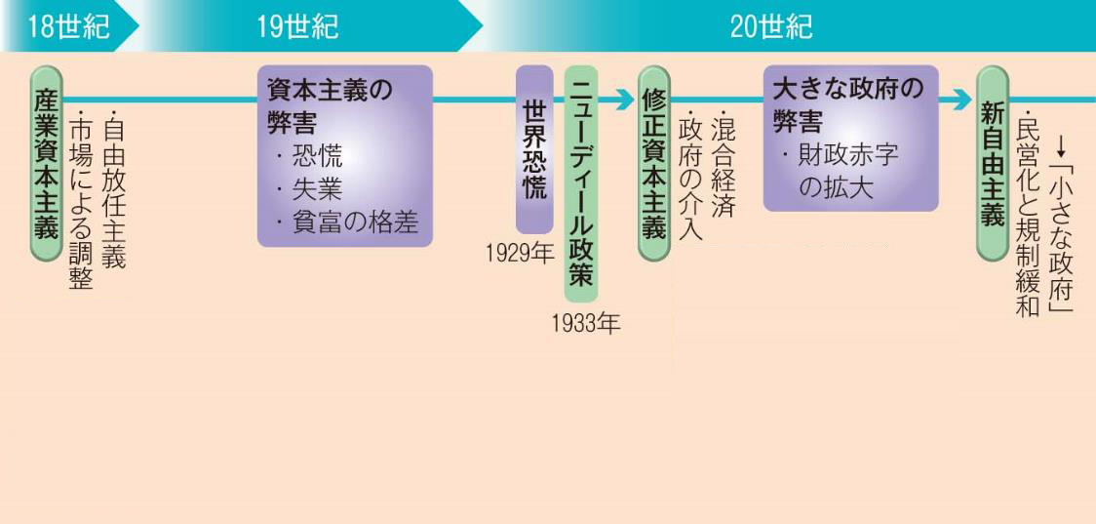
補足3
資本主義の変遷

Slide 14
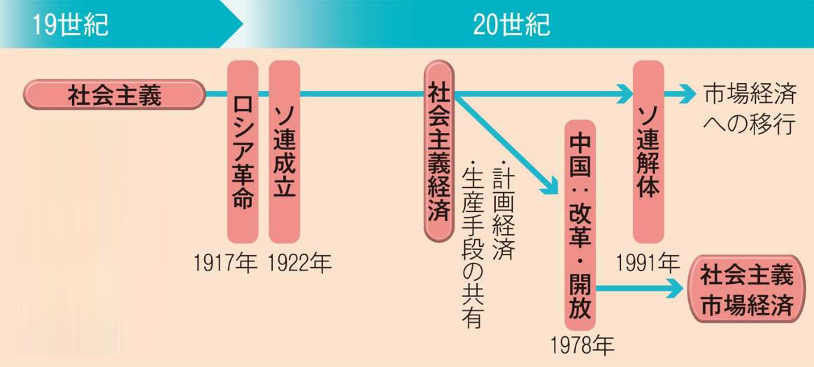
補足4
社会主義の変遷

